Slide 1
ERFA CAD – Inventor 09.06.2018 – Berufsschule Zofingen
Inventor (Zeichnungs)-Einstellungen
Inventor Zeichnungskopf
Zahnrad Konstruktion, quick and dirty

Slide 2
Inventor (Zeichnungs)-Einstellungen
Inventor Einstellungen sind an drei unterschiedlichen Orten gespeichert. Es ist darauf zu achten, dass die Einstellungen jeweils am «richtigen» Ort gemacht werden.
Allgemeine Inventor Einstellungen | Inventor Stil-Bibliothek | Inventor Dokument
Startverhalten Ribbon Menüs Farben des Benutzerinterfaces Auswahlmodi Skizzeneinstellungen Meldungen Performance Einstellungen Zusammenbau Verhalten Einfügeverhalten Darstellung der Schattierung …. | Alle Zeichnungseinstellungen Zeichnungsnormen Materialien (Werkstoffe) Physikalische Eigenschaften von Werkstoffen Farben (der Bauteile) Abwicklungsregel Regeln für die Blechkonstruktion | Zeichnungsrahmen Schriftköpfe Eigene Zeichnungssymbole

Slide 3
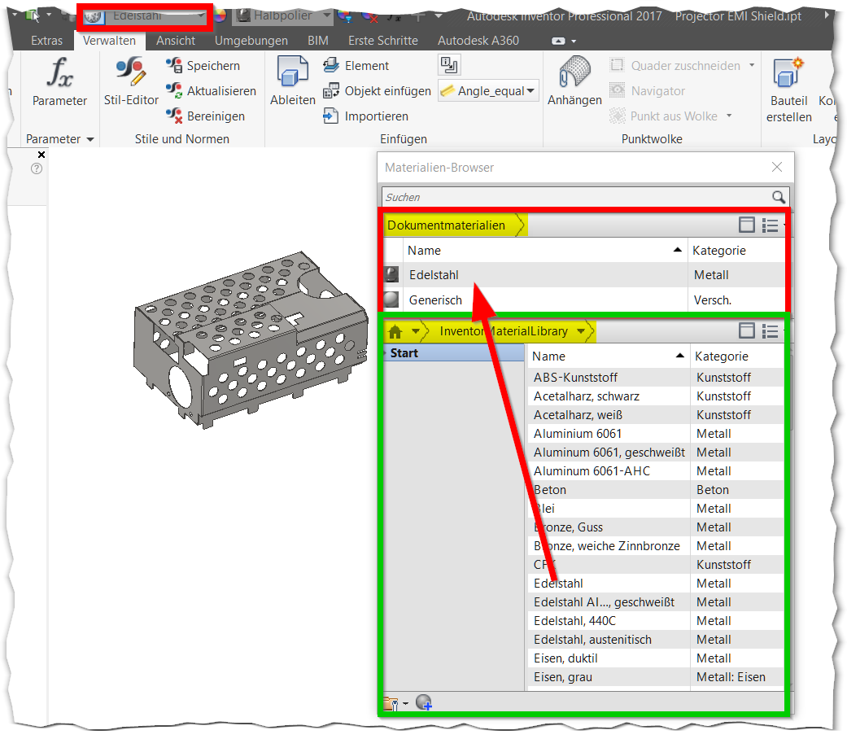
Inventor (Zeichnungs)-Einstellungen
Wird nun einem Bauteil ein Werkstoff zugewiesen, so wird dieser Werkstoff aus der Stil-Bibliothek in das Bauteildokument kopiert. Bei einer Änderung dieses Werkstoffes in der Stil-Bibliothek, merkt das Bauteil vorerst nichts, bis die Definitionen im Bauteil aktualisiert werden. Somit ist gewährleistet, dass bei der Weitergabe eines Bauteils immer alle Spezifikationen mitgegeben werden. Ebenso kann einem Bauteil zu einem späteren Zeitpunkt beispielsweise ein neuer Werkstoff zugewiesen werden.

Slide 4
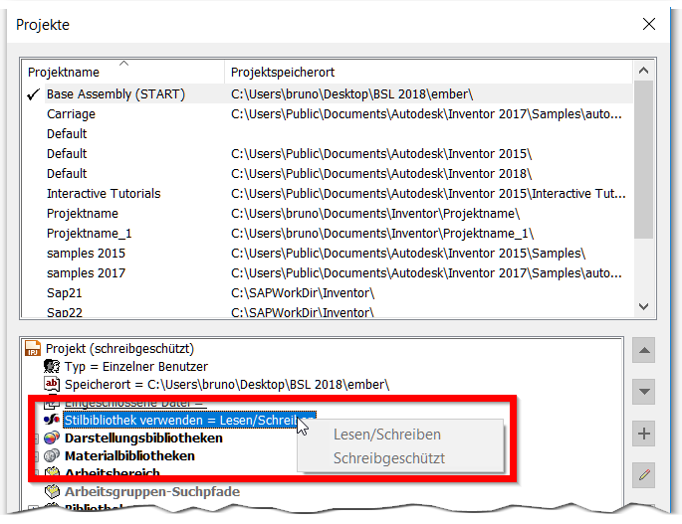
Inventor (Zeichnungs)-Einstellungen
Zum definieren der Inventor Zeichnungseinstellungen muss eine IDW oder DWG Datei (leer) geöffnet sein. In dieser leeren Datei werden anschliessend die Einstellungen definiert und zum Schluss von dieser Datei in die Stil-Bibliothek gespeichert. Das Speichern in die Stilbibliothek ist nur möglich, wenn in der aktiven Projektdatei das Speichern in die Stil-Bibliothek zugelassen wird. Diese Option soll aber auf keinen Fall als Standard in der Projektdatei gesetzt sein, denn es soll ja nicht jeder die Stil-Bibliothek nach seinem ermessen verändern.
Der Speicherort der Stil-Bibliothek ist entweder Global für den Inventor definiert, oder kann auch durch eine spezielle Projektdatei überschrieben werden.

Slide 5
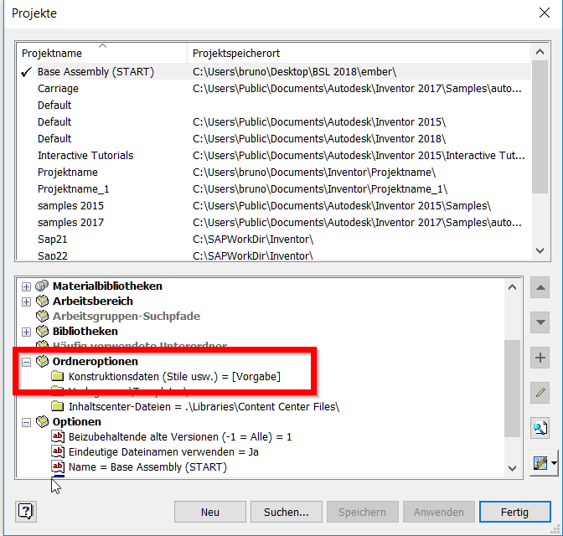
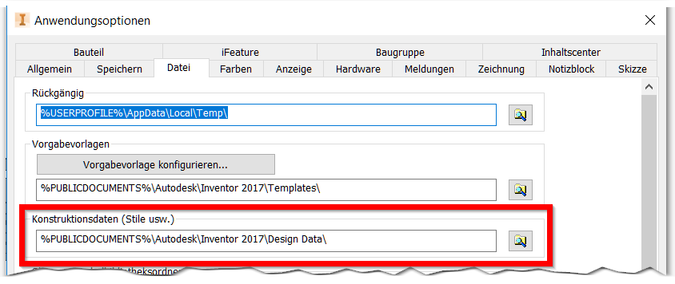
Inventor (Zeichnungs)-Einstellungen

Slide 6
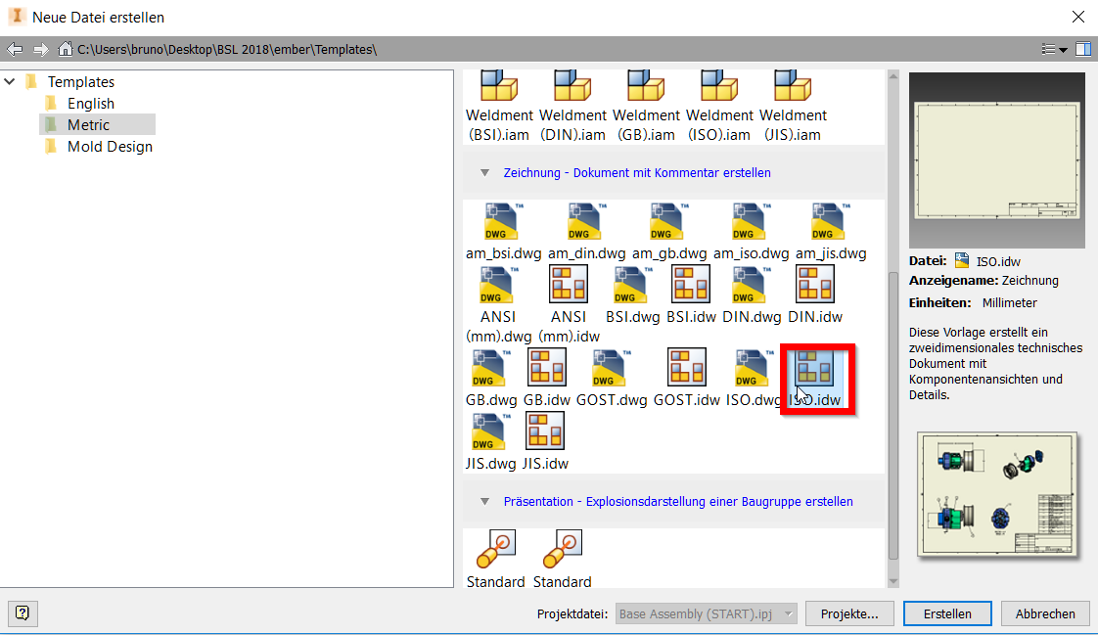
Inventor Zeichnungseinstellungen

Slide 7
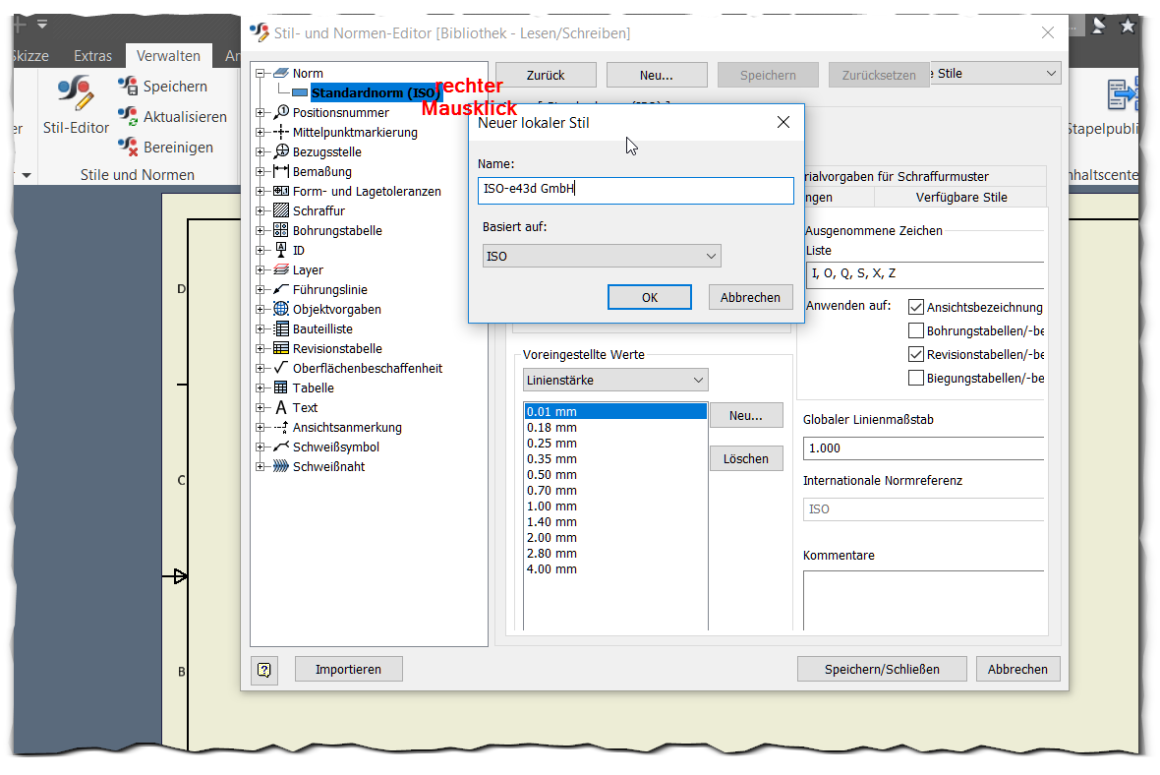
Inventor Zeichnungseinstellungen

Slide 8
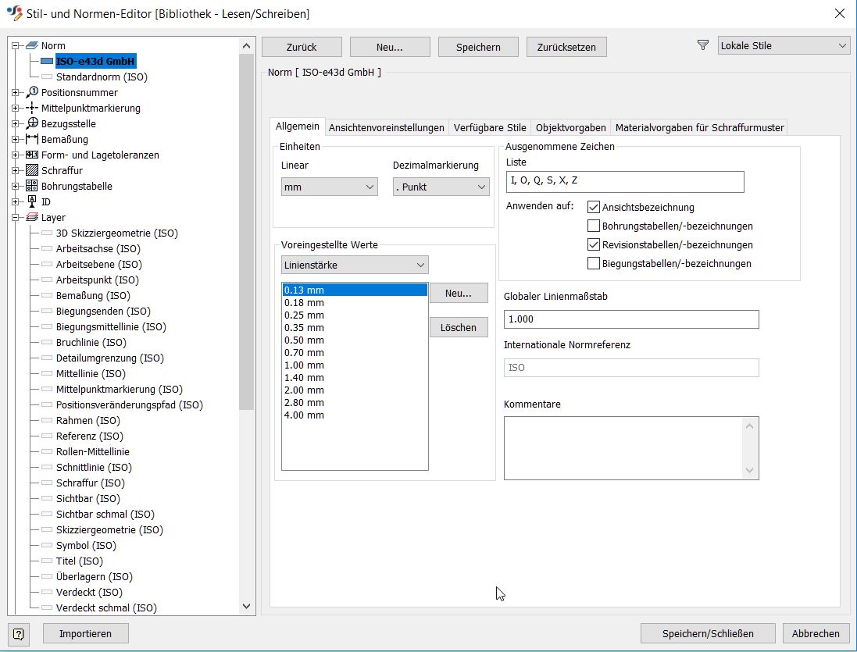
Inventor Zeichnungseinstellungen
Definitionen der «neuen» Norm.

Slide 9
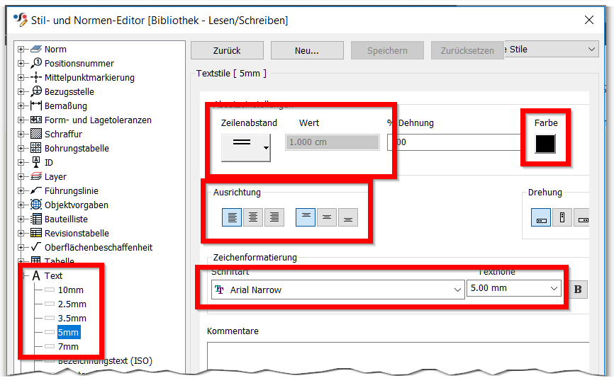
Inventor Zeichnungseinstellungen
Norm aktivieren
Nun können im Stilbrowser alle Einstellungen gemacht werden, es empfiehlt sich, zuerst die Texteinstellungen zu definieren, denn diese werden bei anderen Definitionen immer wieder benötigt.

Slide 10
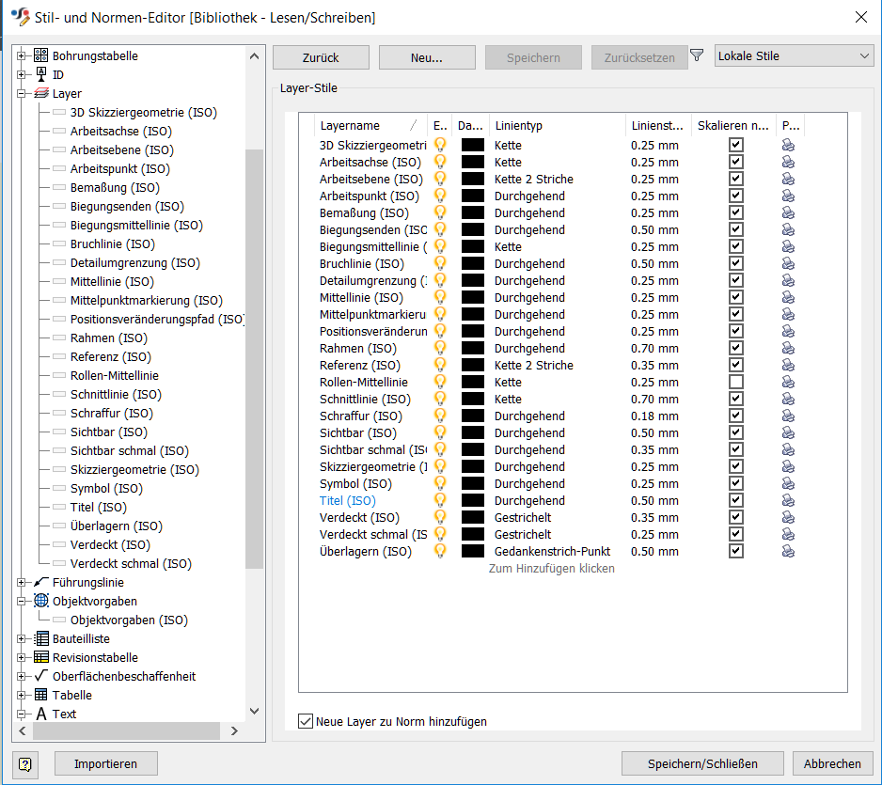
Inventor Zeichnungseinstellungen
Danach sollten die Layer- Definitionen erstellt werden. Damit werden -Sichtbarkeit -Farbe -Linienstil -Skalierbarkeit -Plotausgabe
definiert.

Slide 11
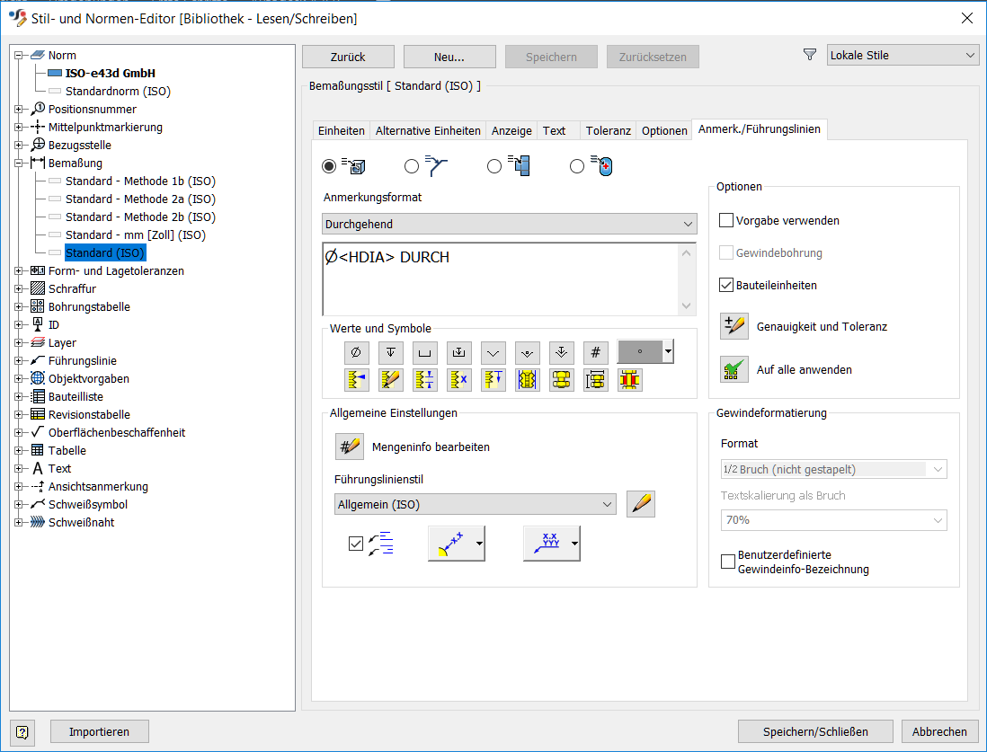
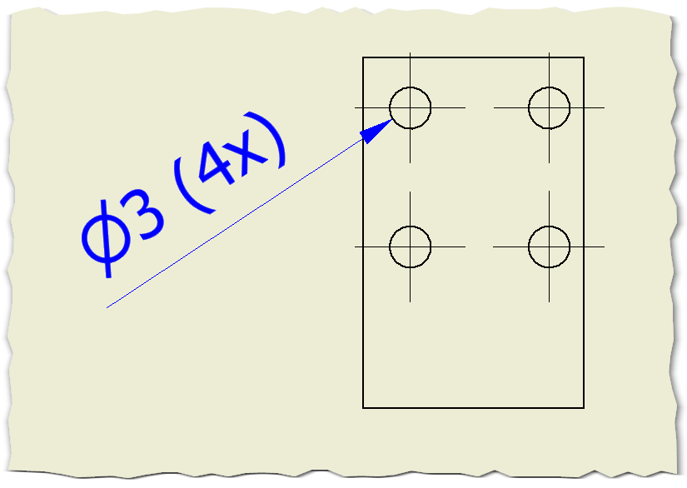
Inventor Zeichnungseinstellungen
Als Beispiel wollen wir die Bemassung in der Farbe Blau, mit Punkt als Dezimaltrennzeichen, 2 Nachkommastellen (aber nicht 10.00), keine Alternativeinheiten und eine «Muster»-Bohrungsbemassung
Ø10 (4x)

Slide 12
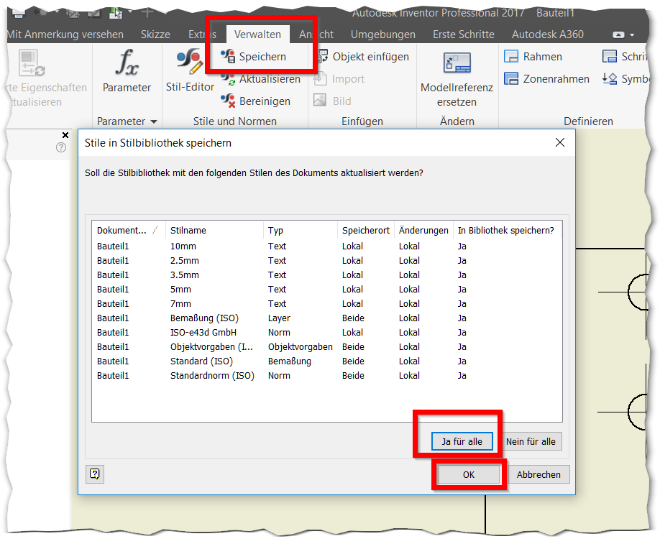
Inventor Zeichnungseinstellungen
Nun müssen diese Einstellungen noch in die Stil-Bibliothek gespeichert werden.

Slide 13
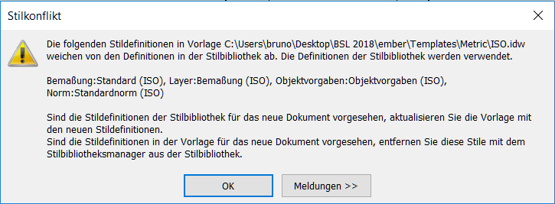
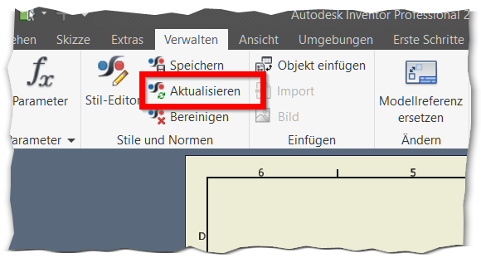
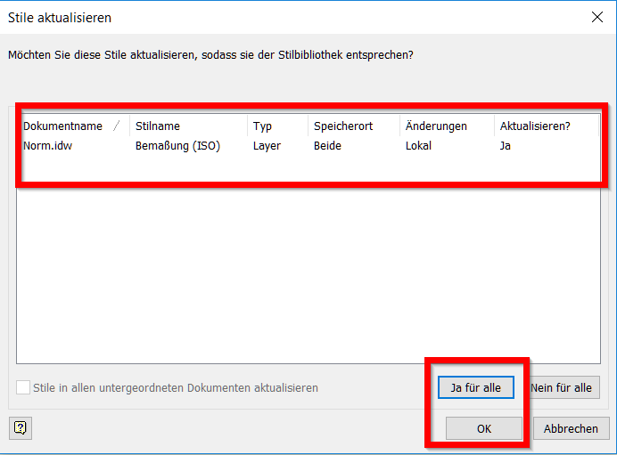
Inventor Zeichnungseinstellungen
Da gewisse Stil-Bibliothek Definitionen in der Vorlagendatei definiert sind, müssen nun alle Vorlagendateien (IDW / DWG) mit der Stilbibliothek aktualisiert werden.
Dazu die Vorlage öffnen und die Stile aktualisieren.
Da liegen die Vorlagen ….
C:\Users\Public\Documents\Autodesk\Inventor 2017\Templates

Slide 14
Inventor Zeichnungskopf
Dieser ist in der IDW oder DWG Vorlagendatei gespeichert. Die Texte des Schriftkopfes sollen wenn möglich von den 3D-Modell Eigenschaften oder von den Zeichnungseigenschaften übernommen werden. Freitexte sind wenn möglich zu vermeiden. Logos sollen wenn möglich gezeichnet werden und nicht als Bild eingefügt werden. (Achtung wenn als Bild, dann auf keinen Fall als Referenz)
In einem «Professionellen» 3D-CAD Umfeld muss darauf geachtet werden, dass die Dateinamen einmalig sind. Damit können viele (kostspielige) Überraschungen vermieden werden.

Slide 15
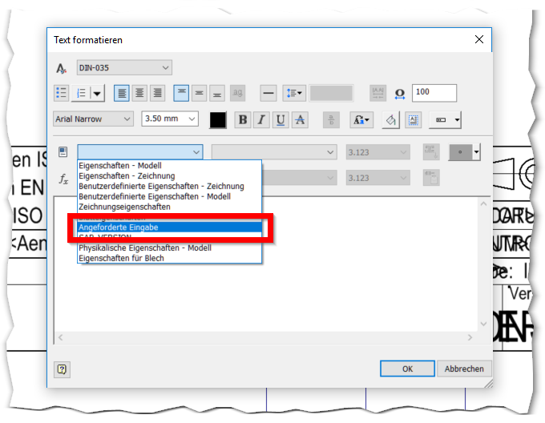
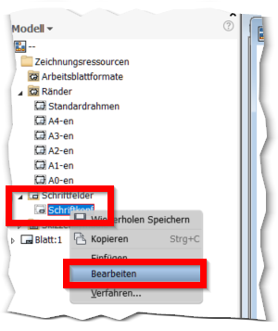
Inventor Zeichnungskopf
In Ausnahmefällen kann auch ein Text abgefragt werden, doch diese Informationen sind später nicht weiter zu verwenden (Stücklisten, Dokumentenverwaltungssysteme, …)

Slide 16
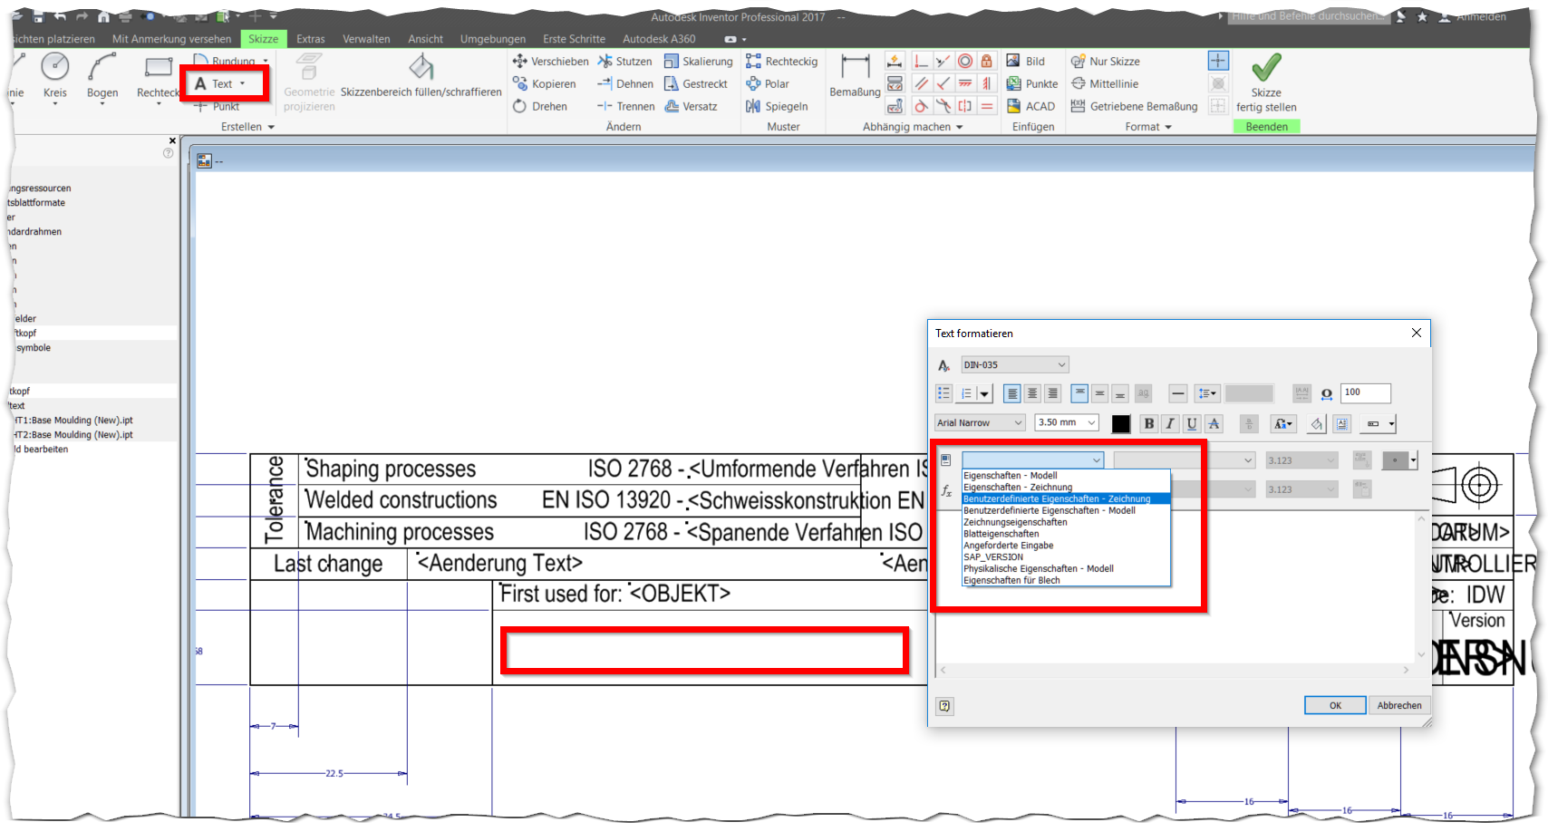
Inventor Zeichnungskopf
Wenn möglich bitte alle Zeichnungskopfeinträge aus Dateieigenschaften einfügen

Slide 17
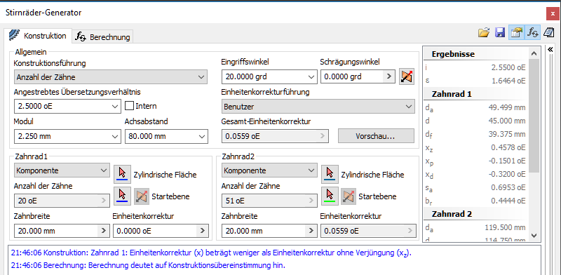
Zahnrad Konstruktion

Slide 18
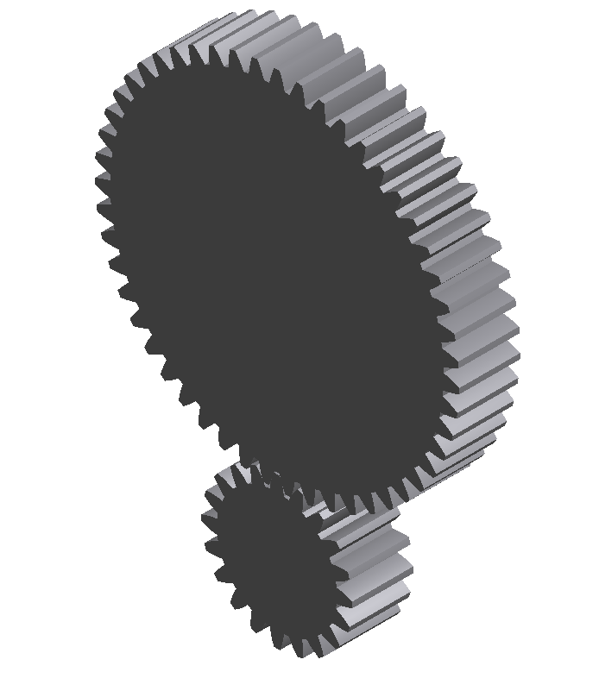
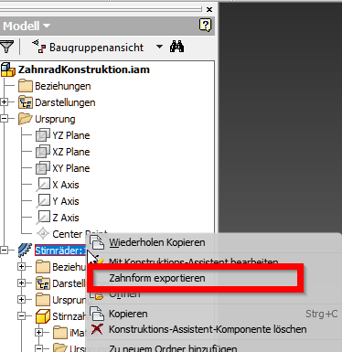
Zahnrad Konstruktion

Slide 19
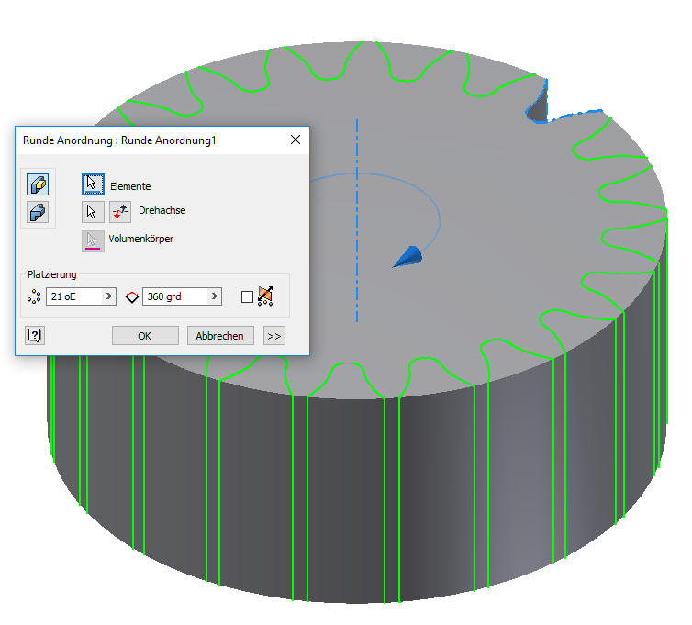
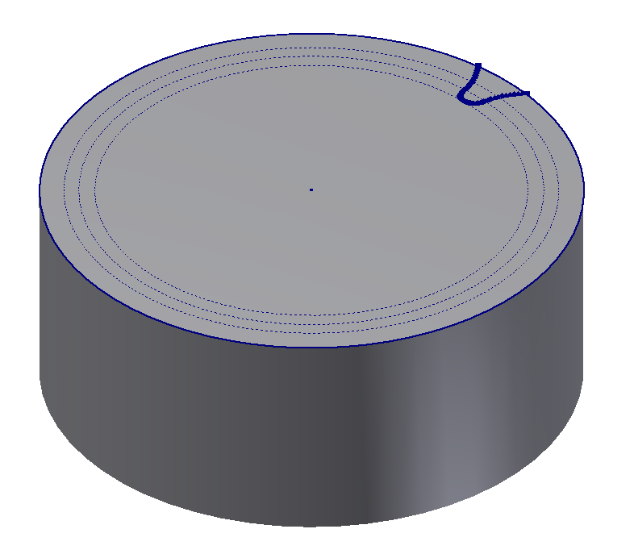
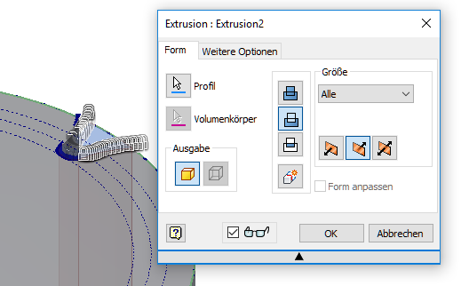
Zahnrad Konstruktion

Slide 20
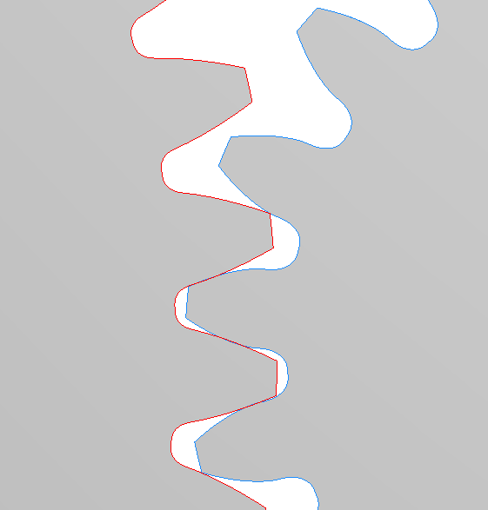
Zahnrad Konstruktion

